Slide 1

成都炬联智能科技有限公司
智慧物业管理系统

Slide 2
行业发展现状与趋势
行业规模扩容
技术驱动转型
业主需求升级
要求
要求
要求
● 城市化进程加快，全国城镇物业覆盖率超85%，商业/住宅/产业园区物业需求持续增长
● 物联网、AI、大数据技术普及，政策推动“智慧社区”建设，传统物业向数字化升级成必然
● 从“基础维修保洁”向“实时响应、透明化服务、个性化体验”转变
驱动
驱动
驱动
智慧物业建设

Slide 3

痛点分析
1
运营效率低
人工派单响应超时，工单遗漏率高，手工排班易出错，人员调配混乱
2
物资管理乱
库存不清导致重复采购或短缺，报损/调拨无追溯，盘点耗时长
3
服务体验差
业主反馈渠道单一（多靠电话/上门），维修进度不透明，满意度低
4
绩效难管控
员工工作成果无量化标准，巡检流于形式，隐患发现滞后
5
成本高企
人力冗余、物资浪费，运营成本年均超30%占比

Slide 4

总体思路
提升管理效率
服务响应快
智能化 运营
简化工作流程量化工作成果
降低成本
反馈渠道多元化
信息透明可查
运营者需求 业主需求 员工需求
三位一体打造智慧物业，解决传统物业“效率低、成本高、服务差”痛点，助力数字化转型
管理智 慧化
工作智
慧化
生活智 慧化

Slide 5

功能总览
工单管理
物资管理
设置
维修工单
绩效管理
仓库管理
调拨管理
区域配置
服务工单
排班管理
物资类别
盘点管理
员工维护
巡检工单
班次管理
物资基础信息
报损管理
抢单开关
评价管理
意见投诉
入库管理
出入库流水
数据权限
出库管理
库存查询
领用管理
物资位置

Slide 6
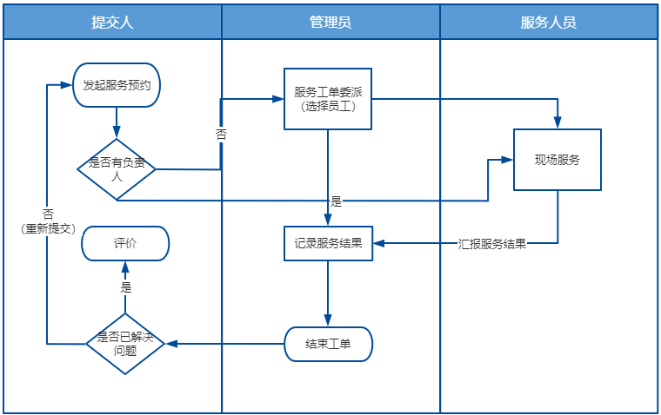
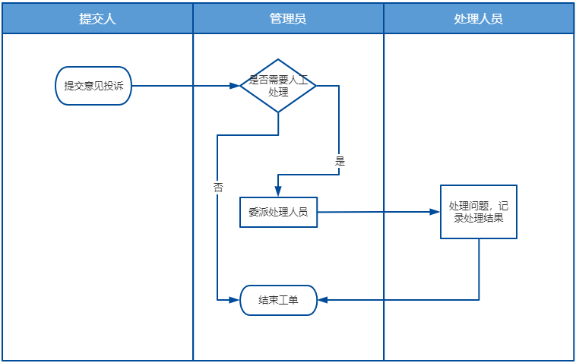
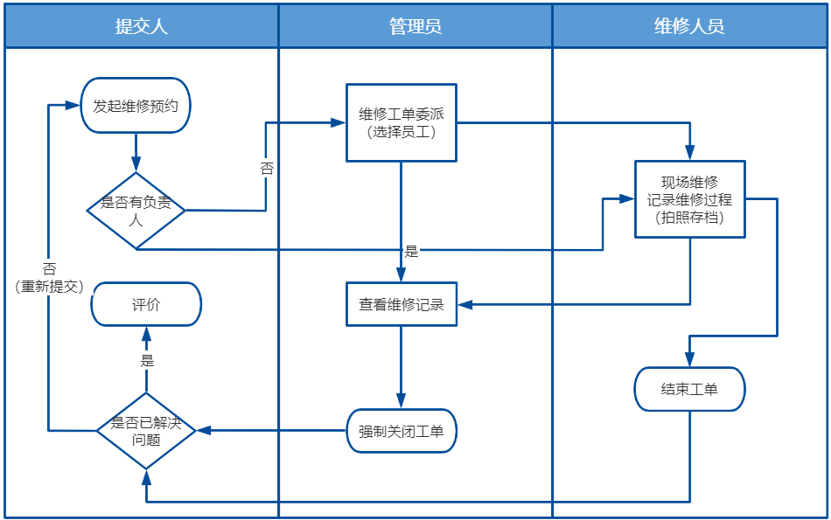
业务流程
服务处理流程
意见投诉处理流程
维修处理流程

Slide 7

产品优势
效率提升
工单响应时间、物资盘点耗时等明显缩短，提升效率。
成本降低
智能排班减少冗余人力，物资安全库存预警降低采购浪费等
管控精准
绩效量化透明，巡检全程可追溯，隐患发现率提升
服务优化
业主端一站式操作（报修/评价/查进度），满意度提升
安全可靠
员工权限分级，数据加密存储，物资流转全留痕

Slide 8
成都炬联智能科技有限公司
谢谢观看！

